Slide 1
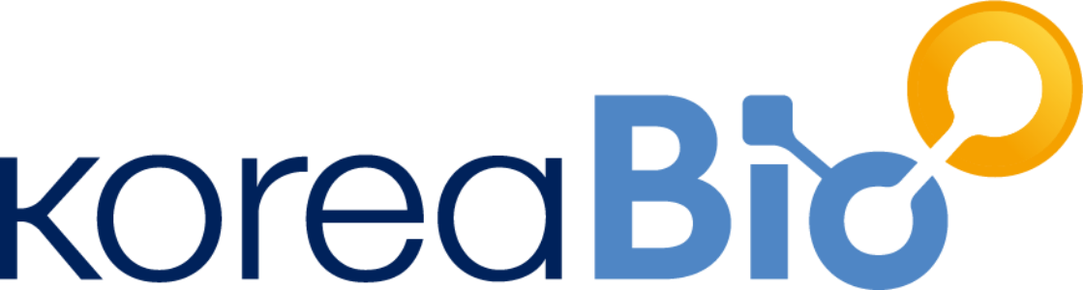
Why Korea
for Biopharma Collaboration
Korea Biotechnology Industry Organization
Manager / Team Leader of International Affairs Team
IO Song
Korea Biotechnology Industry Organization
Copyright © KoreaBIO. All rights reserved.

Slide 2








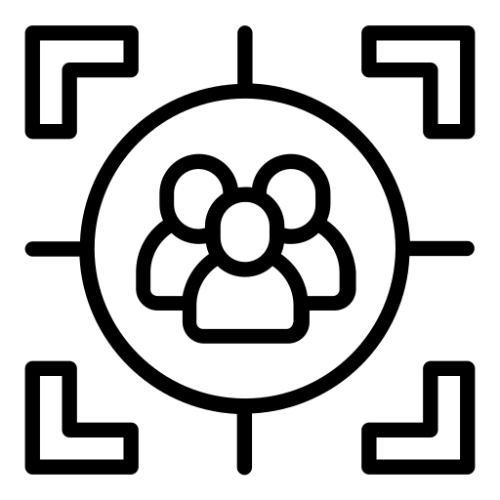





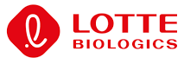
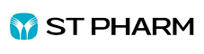
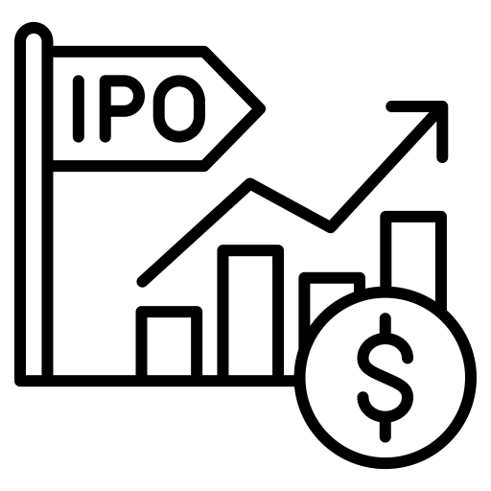
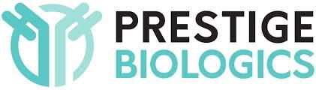
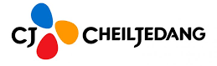
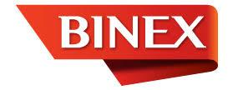

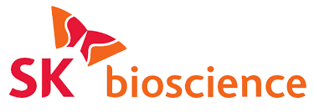
WHY
KOREA?
01 A Fast-Growing Global Biopharma Hub
784,000+ liters
Plant 1: 30,000 liters
Plant 2: 150,000 liters
Plant 3: 180,000 liters
Plant 4: 240,000 liters
Plant 5: 180,000 liters
US Plant: 60,000 liters
CDMO & Biosimilars
Clinical Infrastructure
780,000 L
Platform Technology
60,000 L
Safety & Stability
845,000 L
330,000 L
>
Startup Ecosystem
780,000 L
Active IPO market
Korea Biotechnology Industry Organization
Notes:
Why Korea?
1.CDMO&시밀러: 한국이 규모, 속도, 품질면에서 앞서나가고 있음
2.EMR(Electronic Medical Records, 병원진료기록), DHR(Digital Health Records, 건강데이터) 등: 병원 데이터들의 디지털화가 잘 되어있고, 공공데이터로 연결 잘 되어있어 임상 속도 빠르고 성공률 올라감
3. 플랫폼 기술: 빅파마들이 단순히 유망한 후보물질을 선점하던 방식에서 더 나아가 실패 리스크를 최소화하고 투자 효율성을 극대화하는 전략적인 움직임을 보이고 있음. 알테오젠, 에이비엘바이오, 리가켐바이오 등의 한국 기업들이 강세를 보임.
4. 안전함: 정부에서도 바이오를 밀어주고 있는것처럼 한국은 협력하기에 안전한 나라이다.
5&6. 스타트업 수 많음 & 상장 많음
그중에서도 가장 경쟁력 있는 CDMO!
글로벌 CDMO 시장은 계속 커지고 있고, CDMO 회사가 두각을 나타내고 있다.
특히 한국은 최근 CDMO 특별법 제정 : 수출 목적의 CDMO 제조업을 별도 업종으로 규정하고 이에 맞는 제조소 시설 기준과 관리 요건 마련 / CDMO 제조소에 대한 제조·품질관리(GMP) 적합인증에 법적 근거 마련/ CDMO 기업이 사용하는 원료의약품 수입 통관 절차 간소화 등
→ 원료 공급망 안정화 및 글로벌 시장에서의 신뢰도 상승 기대, 중소 및 중견 CDMO 기업의 해외진출 기회 확대
삼성바이오로직스가 글락소스미스클라인(GSK)의 미국 록빌에 있는 바이오의약품 생산시설을 인수하며 기존 78만 5000L -> 84만 5000L로 확대
→ 경쟁사인 론자(78만L) 제치고 글로벌 최대 수준 생산 규모로 확장됨
여러 나라, 여러 공장으로 나뉘어 있는 론자 등의 다른 기업과 달리, 삼성바이오로직스는 초대형 단일공장을 운영하여 집중을 통해 효율을 극대화 시킴 → 운영 효율성, 품질 일관성, 물류 및 공급망 안정
삼성 수주 금액: 2024년 5조4000억원 / 2025년 6조8000억원

Slide 3
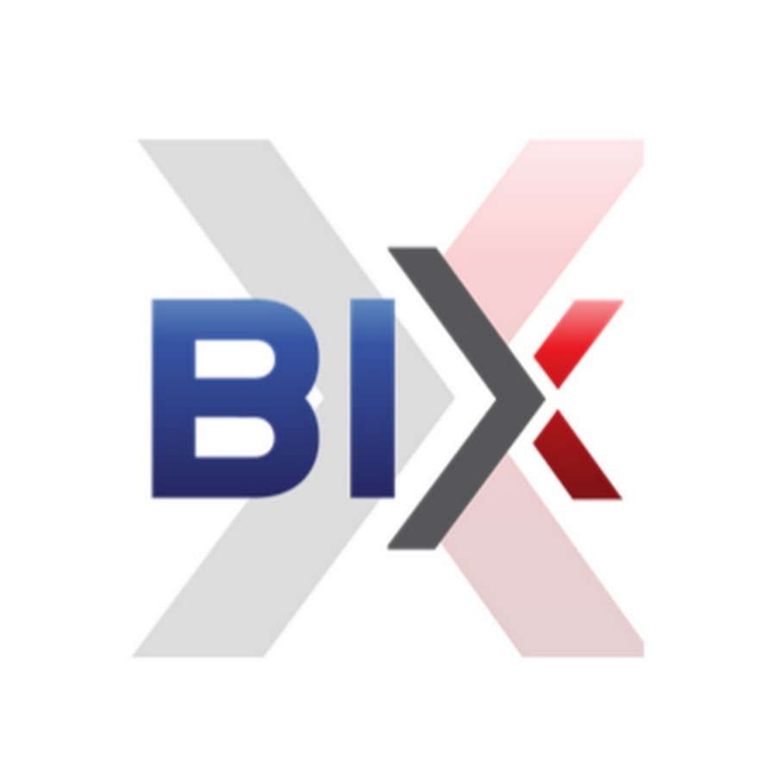
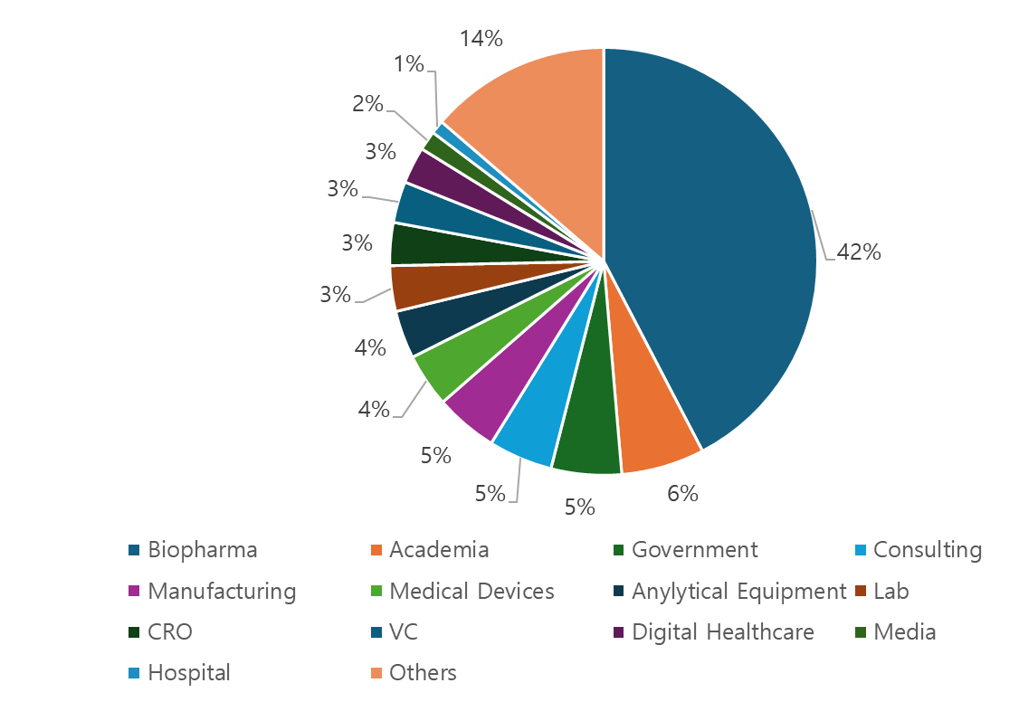
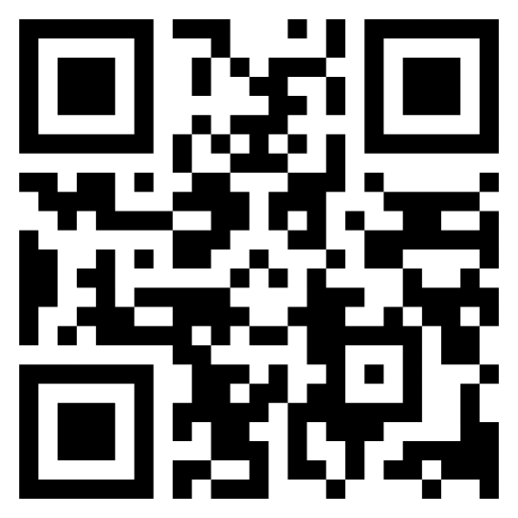
BIOPLUS-INTERPHEX KOREA 2026
02 Connect with Korea
A gateway to Korea’s biotech ecosystem!
< Attendance by Industry >
📅 28 (Wed) - 20 (Fri), October, 2026
📍 Coex, Seoul
⭐ Canada – Country of Honor 2026
(Trade Commissioner Service in Seoul)
🏢 Hosted by KoreaBIO
What this platform enables:
Connect with Korean biotech & pharma companies
Explore licensing & co-development opportunities
Engage in CDMO and manufacturing collaborations
Participate in structure 1:1 partnering & networking sessions
Access Korea’s innovation and startup ecosystem
Stay Connected
with KoreaBIO!
Website, LinkedIn, Youtube
English Newsletter and more
Korea Biotechnology Industry Organization
Notes:
BIX의 방문객들은 바이오텍도 많지만 정부 관계자, 컨설팅 회사, 병원, 학계 등 여러 다양한 분야의 참관객이 있다.
->원하는 분야의 사람을 여기서 한 번에 다 만날 수 있다

